Slide 1
Ναυτική Ακαδημία Κύπρου Αξιωματικός Εμπορικού Ναυτικού Έμμισθη Πρακτική | Σχέδιο Χρηματοδότησης | Άμεση Εργοδότηση | Υψηλές Απολαβές | Ταχεία Ανέλιξη

Slide 2
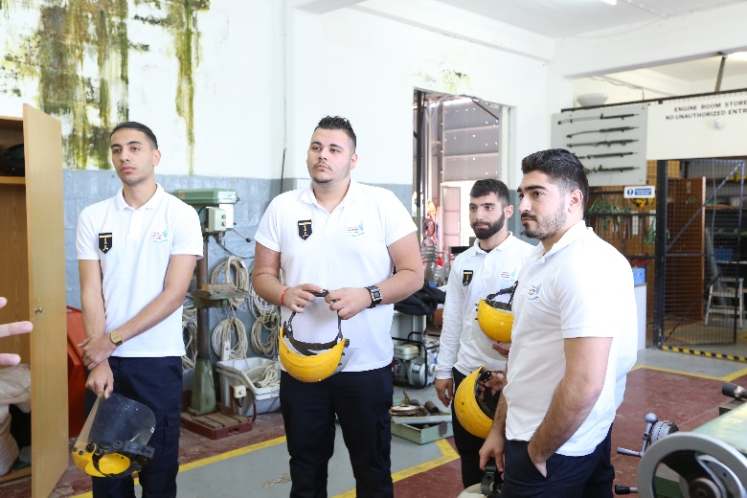
Γιατί να επιλέξω την Ναυτική Ακαδημία Κύπρου (ΝΑΚ);
Μοναδική Ακαδημία στην Κύπρο που προσφέρει και Πτυχίο & Πιστοποιητικά Ικανότητας.
Μέρος του εκπαιδευτικού δικτύου του Πανεπιστημίου Λευκωσίας.
Σπουδές στην διεθνή γλώσσα Ναυτιλίας, τα Αγγλικά.
Περιβάλλον τριτοβάθμιας εκπαίδευσης.
Έμπειροι καθηγητές, εκπαιδευτές και πρώην Αξιωματικοί με θαλάσσια υπηρεσία.

Slide 3
Γιατί να επιλέξω την Ναυτική Ακαδημία Κύπρου (ΝΑΚ);
Πρόσβαση σε μοντέρνο και υπερσύγχρονο εξοπλισμό μηχανής και γέφυρας.
Board of Governors (Συμβούλιο Κυβερνητών).
Εγγυημένη έμμισθη πρακτική σε πλοία εταιρειών που συνεργάζεται η ΝΑΚ.
Υποτροφίες και Σχέδιο Χρηματοδότησης

Slide 4
Κάνε και Εσύ Επιλογή Καριέρας.
Γίνε Αξιωματικός Εμπορικού Ναυτικού!
ΠΤΥΧΙΟ (ΠΙΣΤΟΠΟΙΗΤΙΚΟ ΙΚΑΝΟΤΗΤΑΣ)
ΝΑΥΤΙΚΗ ΕΠΙΣΤΗΜΗ
(Αξιωματικός Καταστρώματος)
ΝΑΥΤΙΚΗ ΜΗΧΑΝΙΚΗ
(Αξιωματικός Μηχανής)
ΝΑΥΤΙΚΗ ΗΛΕΚΤΡΟ-ΤΕΧΝΟΛΟΓΙΑ
(Αξιωματικός Ηλεκτρο-Τεχνολόγος)
Notes:
Εκπαίδευση Αξιωματικών Γέφυρας σε πλοία εμπορικού ναυτικού σε ότι αφορά την ασφαλή λειτουργία, τον χειρισμό και τη διαχείριση πλοίου.
Εκπαίδευση Αξιωματικών Μηχανής σε πλοία εμπορικού ναυτικού σχετικά με την λειτουργία, συντήρηση και επισκευή μηχανών, γεννητριών και άλλων μηχανικών και ηλεκτρικών συστημάτων του πλοίου.
Εκπαίδευση Ηλεκτρο-Τεχνολόγων Αξιωματικών σε πλοία του εμπορικού ναυτικού σχετικά με την λειτουργία, επισκευή και συντήρηση των ηλεκτρονικών και ηλεκτρολογικών συστημάτων του πλοίου.

Slide 5
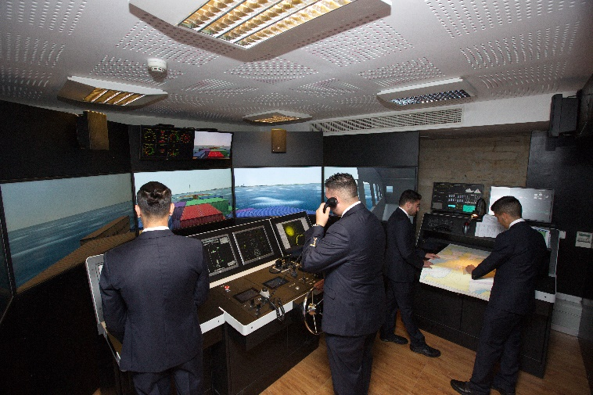
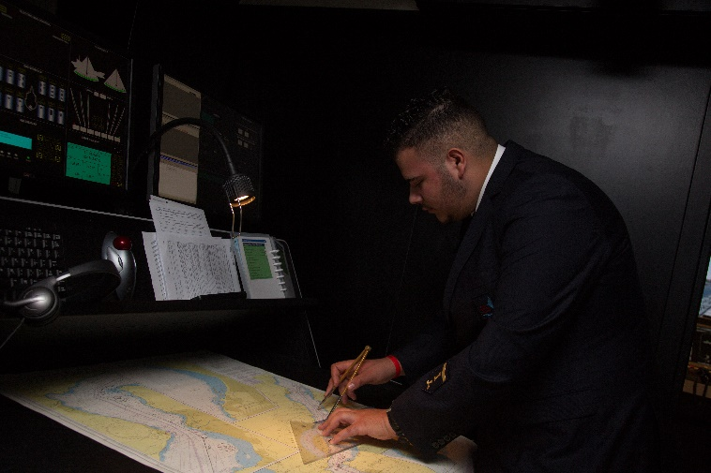
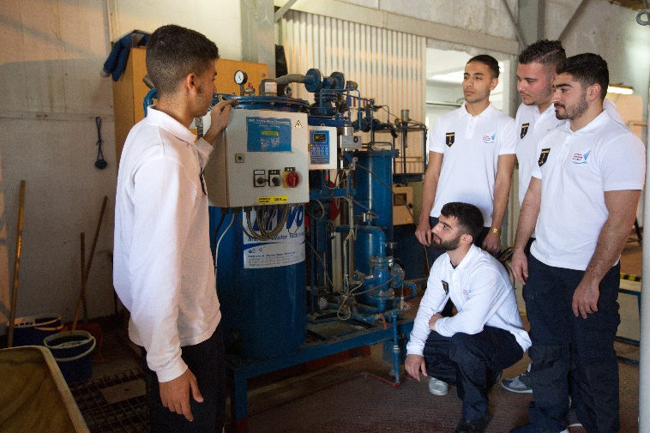
Ναυτική Ακαδημία Κύπρου
ΤΟΠΟΘΕΣΙΑ: ΛΕΜΕΣΟΣ
ΓΛΩΣΣΑ ΔΙΔΑΣΚΑΛΙΑΣ:
ΑΓΓΛΙΚΑ
ΔΙΑΡΚΕΙΑ ΣΠΟΥΔΩΝ:
4 ΕΤΗ
(12 μήνες πρακτική
στα πλοία)

Slide 6
Λίγα λόγια για την «Καριέρα της θάλασσας»
90% του παγκόσμιου εμπορίου γίνεται με πλοία.
Προοπτικές ταχείας ανέλιξης με υψηλές απολαβές.
Άμεση εργοδότηση ως Αξιωματικός Καταστρώματος (Ανθυποπλοίαρχος), Αξιωματικός Μηχανής (3^{ος} Μηχανικός) ή Ηλεκτρο-τεχνολόγος Αξιωματικός.
Προοπτικές εργοδότησης στη ξηρά.
Το Πτυχίο αποτελεί πλεονέκτημα σε περίπτωση που ο ενδιαφερόμενος αποφασίσει να εργαστεί στη ξηρά.
Αυξημένη ζήτηση στην αγορά εργασίας (ιδιαίτερα για Κύπριους & Έλληνες).
Notes:
Ανέλιξη σε Υποπλοίαρχο / 2^{ο} Μηχανικό και μετά Πλοίαρχο/1^{ο} Μηχανικό με βάση τους μήνες υπηρεσίας, την εμπειρία και παρακολούθηση προγράμματος προαγωγής.\
90

Slide 7
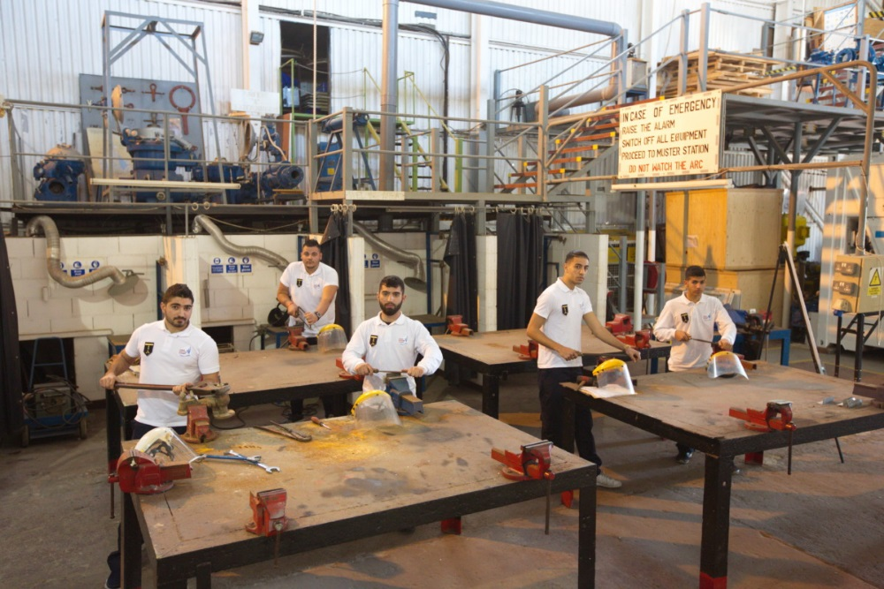
Η Κύπρος ως Ναυτιλιακό Κέντρο
Στην Κύπρο διατηρούν έδρα 200 εταιρίες που ασχολούνται με την πλοιοκτησία, διαχείριση πλοίων αλλά και διάφορες άλλες ναυτιλιακές υπηρεσίες που αντιπροσωπεύουν το 20-25% της παγκόσμιας συνολικής ναυτιλιακής διαχείρισης.
4,500 άτομα εργοδοτούνται στη ξηρά και 55,000 ναυτικοί εργάζονται σε ναυτιλιακές εταιρείες που εδρεύουν στην Κύπρο.
Το μεγαλύτερο κέντρο διαχείρισης πλοίων στην Ευρώπη
3ος μεγαλύτερος σε αριθμό εμπορικός στόλος στην Ευρώπη.
Πολύ-γλωσσικό και πολυπολιτισμικό περιβάλλον με άφθονες ευκαιρίες για μαθησιακές εμπειρίες.
Ασφαλεία: ανάμεσα στις 5 ασφαλέστερες χώρες στον κόσμο σύμφωνα με έρευνα που έγινε το 2017 από την World Health Organization www.who.int/countries/cyp/en
Notes:
Προφορικά: μια από τις μεγαλύτερες ναυτιλιακές δυνάμεις στον κόσμο στη διαχείριση πλοίων

Slide 8
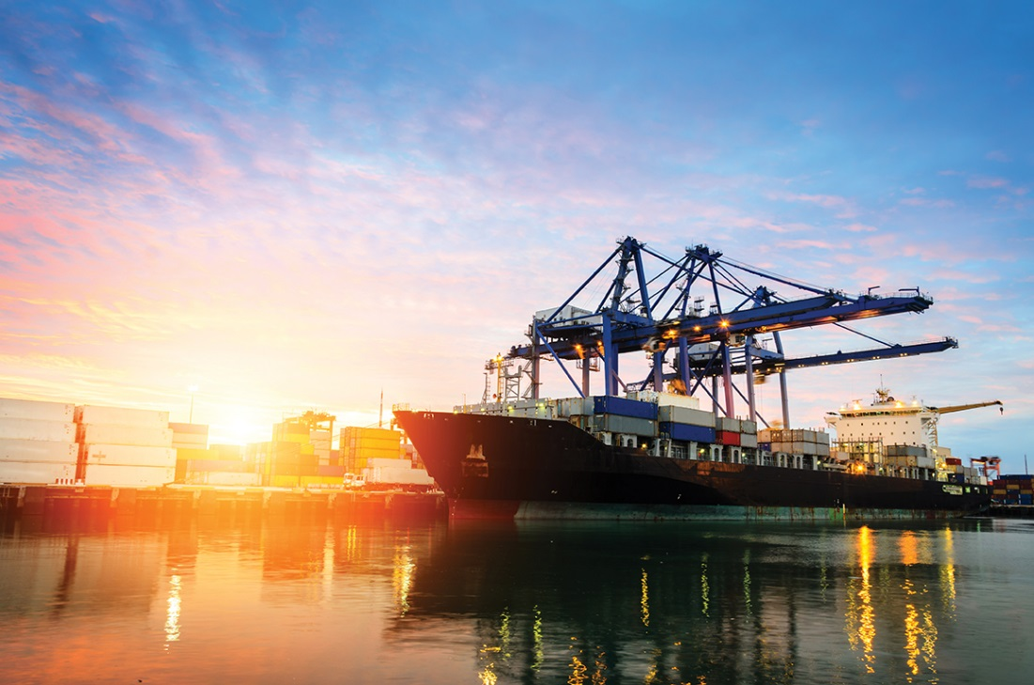
Ποια είναι τα δίδακτρα; Υπάρχουν οικονομικές διευκολύνσεις;
Δίδακτρα : €7,500 ανά έτος σπουδών
Δυνατότητα Υποτροφιών:
2Ο% στο πρώτο έτος σπουδών
Σχέδιο Χρηματοδότησης
υπό συγκεκριμένες προϋποθέσεις

Slide 9
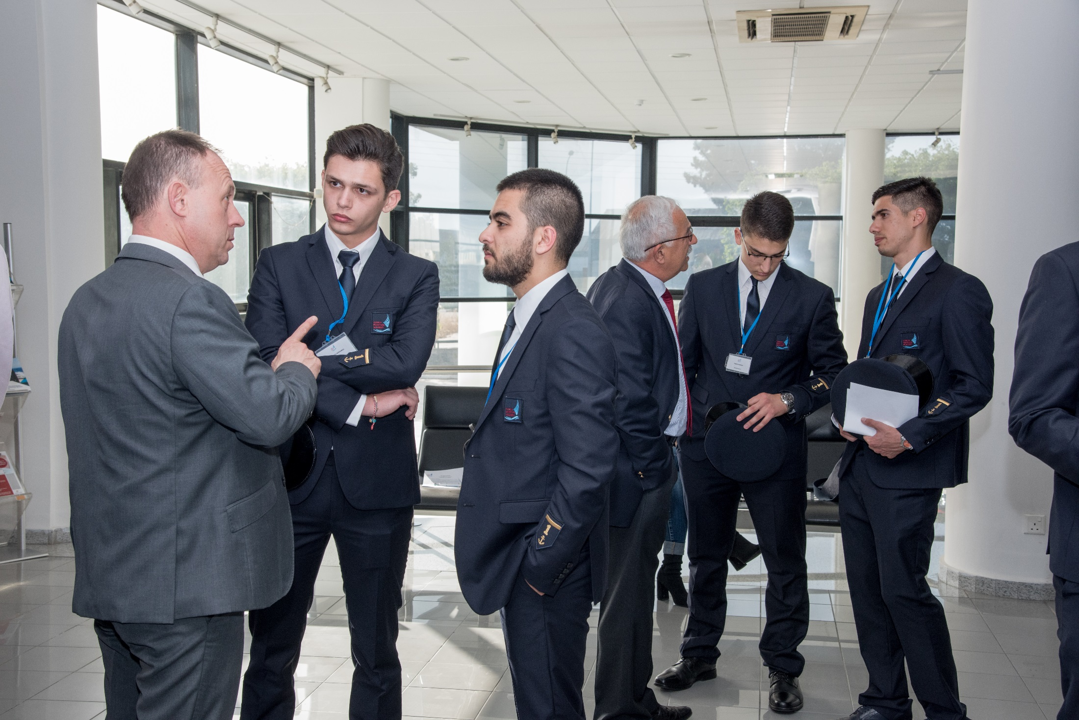
ΝΑΥΤΙΚΗ ΑΚΑΔΗΜΙΑ ΚΥΠΡΟΥ
Notes:
Μαθηματικά/Φυσική επιλεγόμενα – 13.5 γενικό

Slide 10
Το Σχέδιο Χρηματοδότησης σου προσφέρει:
Χρηματοδότηση στα δίδακτρα ύψους €5,000 ανά έτος, κατά το 2^{ο}, 3^{ο} & 4^{ο} έτος.
Προσφέροντας την ευκαιρία στους δοκίμους να αποπληρώσουν τα δίδακτρα τους αφού ολοκληρώσουν τις σπουδές τους.
Εγγυημένη έμμισθη πρακτική εκπαίδευση σε πλοίο
Εγγυημένη Εργοδότηση μετά την αποφοίτηση
Notes:
Στην προσπάθεια μας να βοηθήσουμε τους δόκιμους μας και σε στενή συνεργασία με την ισχυρή ναυτιλιακή βιομηχανία της Κύπρου, έχουμε δημιουργήσει το Σχέδιο Χρηματοδότησης Δοκίμων.
Χρηματοδότηση ΝΑΚ:
Οι δόκιμοι που θα συμμετέχουν με επιτυχία στο σχέδιο, θα τύχουν οικονομικής χρηματοδότησης τόσο από την ΝΑΚ, όσο και από μια ναυτιλιακή εταιρεία.
Το ύψος της χρηματοδότησης ανέρχεται σε €5,000 ανά έτος, κατά το 2^{ο}, 3^{ο} & 4^{ο} έτος.
Εγγυημένη Εργοδότηση:
Αφού ολοκληρώσουν τις σπουδές τους, οι δόκιμοι θα πρέπει να συμπληρώσουν 24 μήνες θαλάσσιας υπηρεσίας στα πλοία της εταιρίας που τους έχει «υιοθετήσει».
Ενώ εργάζονται, θα αποκόπτεται ένα μικρό ποσό από τον μισθό τους, έτσι ώστε να αποπληρωθεί η οικονομική στήριξη που είχαν λάβει κατά την διάρκεια των σπουδών τους (γύρω στα €650 σε μηνιαία βάση).

Slide 11
Πως δηλώνω ενδιαφέρον για το Σχέδιο Χρηματοδότησης;
Αίτηση συμμετοχής στο σχέδιο θα δικαιούνται οι δόκιμοι που πληρούν τα ακόλουθα κριτήρια:
α) Έχουν συμπληρώσει τα πρώτα δύο (2) εξάμηνα των σπουδών τους με ελάχιστο CPA 2.0 (με πιθανό μέγιστο το 4.0); δηλαδή 72% και άνω.
β) Έχουν ολοκληρώσει με επιτυχία την εκπαίδευση σε θέματα Βασικής Εκπαίδευσης.
γ) Έχουν συμπληρώσει επιτυχώς 2 μήνες πρακτικής σε πλοίο.
δ) Έχουν λάβει θετική αξιολόγηση κατά την 2μηνη πρακτική.
ε) Είναι κάτω των 27 ετών κατά την ημερομηνία εγγραφής τους στην ΝΑΚ.

Slide 12
Ας μιλήσουμε με αριθμούς...
ΕΤΟΣ | ΔΙΔΑΚΤΡΑ | ΥΠΟΤΡΟΦΙΑ | ΧΡΗΜΑΤΟΔΟΤΗΣΗ | ΤΕΛΙΚΑ ΔΙΔΑΚΤΡΑ
1^{Ο} | 7,500€ | 1,500€ |  | 6,000€
2^{Ο} | 7,500€ |  | 5,000€ | 2,500€
3^{Ο} | 7,500€ |  | 5,000€ | 2,500€
4^{Ο} | 7,500€ |  | 5,000€ | 2,500€
Συνολικά | 30,000€ | 1,500€ | 15,000€ | 13,500€
12 μήνες πρακτικής (κατά προσέγγιση) * 7,200€
Συνολικό κόστος διδάκτρων 6,3000
* Το ποσό που πληρώνεται ο δόκιμος κατά τη διάρκεια της θαλάσσιας υπηρεσίας του θα εξαρτηθεί από την εκάστοτε εταιρεία.
Notes:
*Ο φοιτητής έχει την δυνατότητα να κάνει περισσότερους μήνες πρακτική και να κερδίσει περισσότερα χρήματα, χωρίς αυτό να επηρεάζει τα μαθήματά του.

Slide 13
Οι μισθοί με βάση το Κυπριακό Ναυτιλιακό Επιμελητήριο
ΦΟΡΤΗΓΑ ΠΛΟΙΑ ( €/ ΜΗΝΙΑΙΑ) | ΔΕΞΑΜΕΝΟΠΛΟΙΑ ( €/ ΜΗΝΙΑΙΑ ) | ΕΜΠΟΡΕΥΜΑΤΟΚΙΒΩΤΙΟΦΟΡΑ ( €/ ΜΗΝΙΑΙΑ )
ΕΙΔΙΚΟΤΗΤΑ | ΑΠΟΛΑΒΕΣ (€) | ΕΙΔΙΚΟΤΗΤΑ | ΑΠΟΛΑΒΕΣ (€) | ΕΙΔΙΚΟΤΗΤΑ | ΑΠΟΛΑΒΕΣ (€)
Πλοίαρχος | 8,000 – 9,200 | Πλοίαρχος | 10100 – 14000 | Πλοίαρχος | 8200 – 9200
Υποπλοίαρχος | 6000 – 7500 | Υποπλοίαρχος | 8000 – 10800 | Υποπλοίαρχος | 6200 – 7700
Ανθυποπλοίαρχος | 2900 – 4000 | Ανθυποπλοίαρχος | 3700 – 4800 | Ανθυποπλοίαρχος | 3100 – 4200
Μηχανικός Α’ | 7800 – 8900 | Μηχανικός Α’ | 9600 – 13500 | Μηχανικός Α’ | 8000 – 8900
Μηχανικός Β’ | 5900 – 7500 | Μηχανικός Β’ | 8000 – 10800 | Μηχανικός Β’ | 6100 – 7700
Μηχανικός Γ’ | 3000 – 4000 | Μηχανικός Γ’ | 3300 – 4800 | Μηχανικός Γ’ | 3200 – 4200
Ηλεκτροτεχνολόγος | 5600 | Ηλεκτροτεχνολόγος | 6500 | Ηλεκτροτεχνολόγος | 5800
www.csc-cy.org

Slide 14
ΝΑΥΤΙΚΗ ΑΚΑΔΗΜΙΑ ΚΥΠΡΟΥ
Notes:
Μαθηματικά/Φυσική επιλεγόμενα – 13.5 γενικό

Slide 15
Κριτήρια εισδοχής στη ΝΑΚ
Απολυτήριο Λυκείου ή ισότιμο προσόν με μέσο όρο βαθμολογίας 15 από τα 20 (75%) ή το σχετικό ισοδύναμο.
Πλεονέκτημα τα επιλεγόμενα Μαθηματικά/Φυσική
Γνώση της αγγλικής γλώσσας
Εξετάσεις Cambridge: First Certificate με ελάχιστο βαθμό Β; ή Proficiency με ελάχιστο βαθμό C ή να επιτύχουν το επίπεδο ENGL-100 στο English Placement Test του Πανεπιστημίου Λευκωσίας.
Πιστοποιητικό Ιατρικής Καταλληλότητας
Πιστοποιητικό Λευκού Ποινικού Μητρώου
ΝΑΥΤΙΚΗ ΑΚΑΔΗΜΙΑ ΚΥΠΡΟΥ
Notes:
Μαθηματικά/Φυσική επιλεγόμενα – 13.5 γενικό

Slide 16
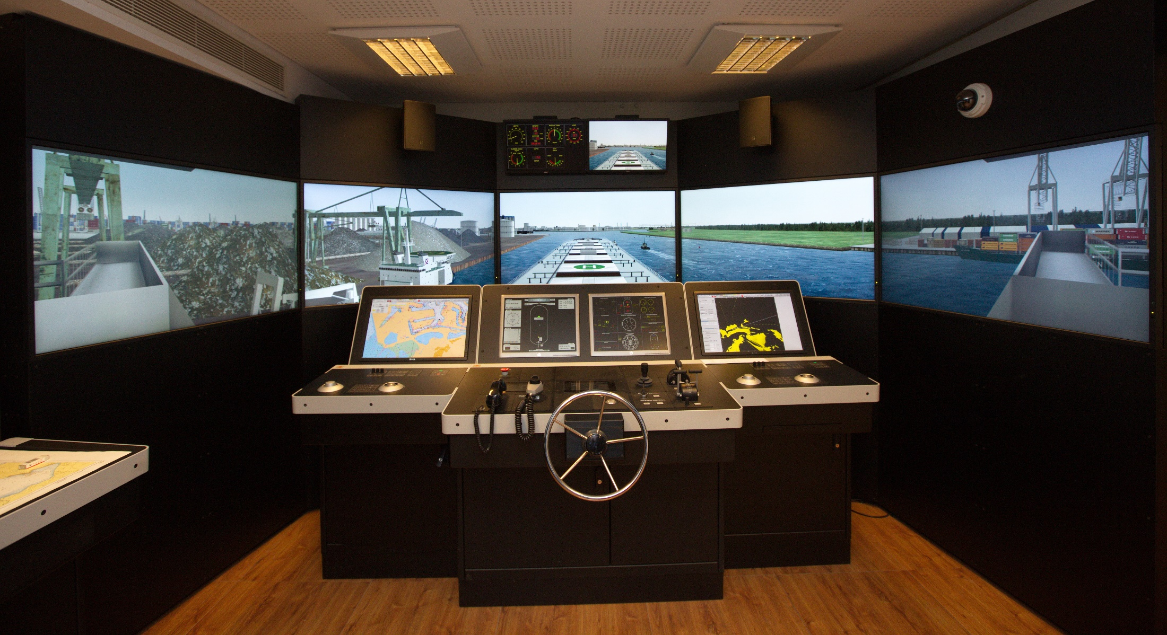
Ευχαριστώ για την προσοχή σας!

